Slide 1

Škola | SOU a ZŠ Planá
Číslo projektu | CZ.1.07/ 1.5.00/34.0673
Název školy | SOU a ZŠ Planá, Kostelní 129, Planá
Předmět | Potraviny a výživa
Tematický okruh | Potraviny rostlinného původu
Název materiálu | Konzumní brambory
Číslo materiálu | VY_(32)_INOVACE_4.B_PV_02(20)
Autor | Ing. Petra Pechová

Slide 2
Anotace
Cílem prezentace je seznámit žáky s konzumními bramborami, jejich rozdělením, použitím a skladováním.
Materiál je určen pro žáky prvního ročníku oboru kuchařské práce.
Materiál je určen pro výklad nové látky a interaktivní práci ve výuce.

Slide 3
Konzumní brambory
P. Pechová, 2012

Slide 4
Konzumní brambory
rané – nehodí se k delšímu skladování, dodávají se pouze v jedné jakosti
polorané – sklízí se v červenci, nehodí se k uskladnění na zimu
pozdní – různé jakosti (výběr a I. až III. jakost)
- při dobré kvalitě a skladování vydrží až do další úrody

Slide 5

Kvalita hlíz
kvalita se určuje podle tvaru, zrání, barvy, čistoty hlíz, hloubky oček, barvy dužiny, škrobnatosti zralých hlíz, odolnosti proti chorobám

Slide 6
Úprava před použitím
přebereme a odklíčkujeme
omyjeme je ve vodě
loupeme škrabkou, malým nožíkem nebo ve škrabce
vkládáme do studené vody
dlouho nemáčíme
zpracováváme různými tepelnými úpravami

Slide 7
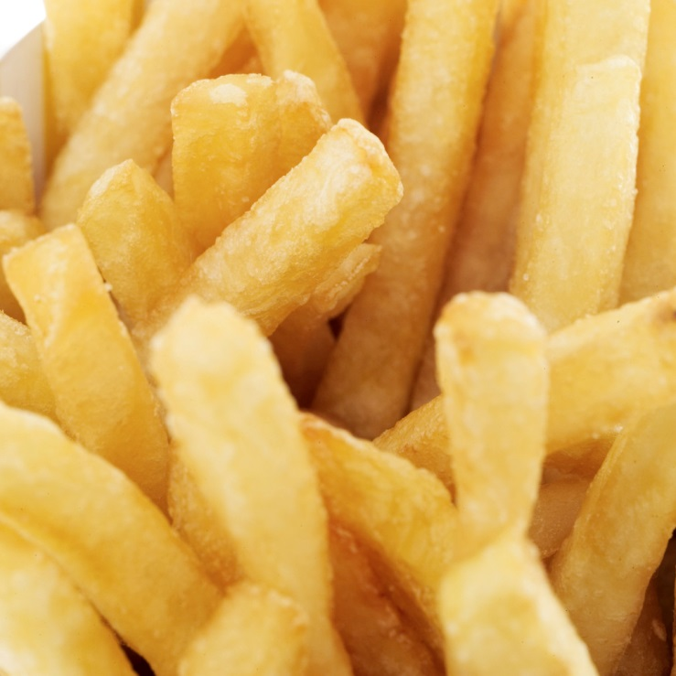
Použití brambor v kuchyni
jako příloha
jako polévka
jako samostatný pokrm
na moučníky
na zahušťování (zelí)

Slide 8
Výrobky z brambor
bramborový škrob – Solamyl, Naturamyl
brambory jako surovina k výrobě kvasného lihu
polotovary z brambor (br. kaše, těsto, placky, vdolečky, bramboráky)
hotové výrobky z brambor – lupínky
zmrazené výrobky z brambor – přílohy – přesmažené hranolky, krokety, ….)

Slide 9
Skladování
brambory obsahují hodně vody a proto často hnijí a namrzají
působením světla zelenají
skladujeme v suchých, dobře větratelných, čistých sklepích a skladištích
brambory se uskladňují čisté, zdravé a suché
optimální teplota je + 4°C – neklíčí ani nenamrzají
na podlaze jsou latě, rošty nebo palety

Slide 10
Škůdci brambor
háďátko bramborové, rohovina brambor, strupovitost, plíseň, viróza, mandelinka bramborová

Slide 11
Hlízy podobné bramborám
Batáty – sladké brambory – hlíza váží až 1 kg
- obsahuje hodně škrobu, cukr
- jí se vařené, pečené, lze ji sušit
- vyrábí se z nich mouka, líh, škrob
Topinambury – hlízy rostliny podobné slunečnici
- obsahují inulin – dobře stravitelný sacharid – škrob, vhodný pro cukrovkáře
- používají se jako dietní zelenina nebo na salát
- upravují se jako brambory – polévky, saláty, vařené, pečené, zapékané)

Slide 12

Úloha k tématu.
Najděte na internetových stránkách další výrobky z brambor.

Slide 13
Použité zdroje:
ŠEBELOVÁ, Marie. potraviny a výživa. Praha: parta, 2002, ISBN 80-7320-010-4.
ŠEBELOVÁ, Marie. zařízení závodů. Praha: parta, 2005, ISBN 80-7320-076-7.
www.office.microsoft.com

